Slide 1
面试题：虚拟机篇

Slide 2
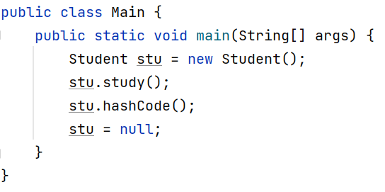
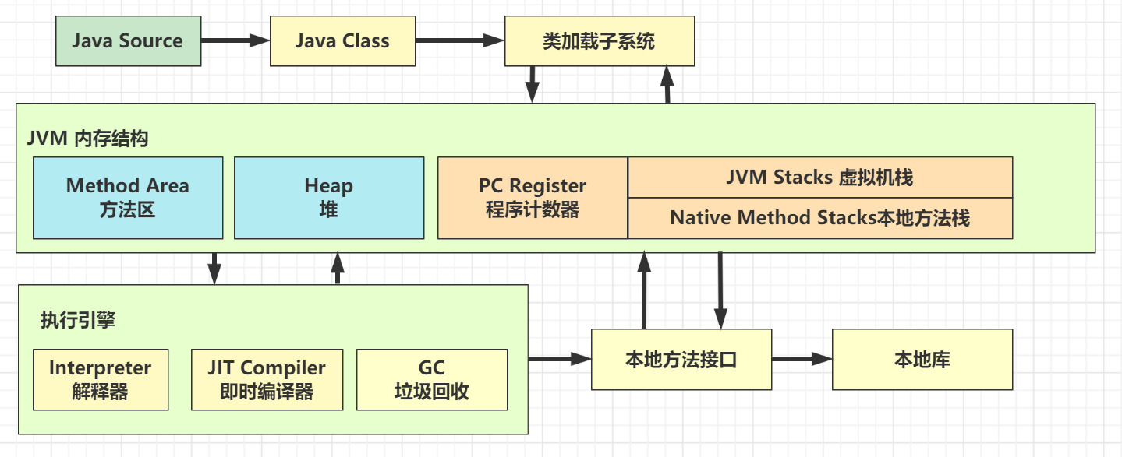
面试题： JVM 内存结构
概览
线程私有
程序计数器
虚拟机栈
线程共享
堆
方法区

Slide 3
面试题： JVM 内存结构
哪些部分会出现内存溢出
不会出现内存溢出的区域 – 程序计数器
出现 OutOfMemoryError 的情况
堆内存耗尽 – 对象越来越多，又一直在使用，不能被垃圾回收
方法区内存耗尽 – 加载的类越来越多，很多框架都会在运行期间动态产生新的类
虚拟机栈累积 – 每个线程最多会占用 1 M 内存，线程个数越来越多，而又长时间运行不销毁时
出现 StackOverflowError 的区域
虚拟机栈内部 - 方法调用次数过多

Slide 4
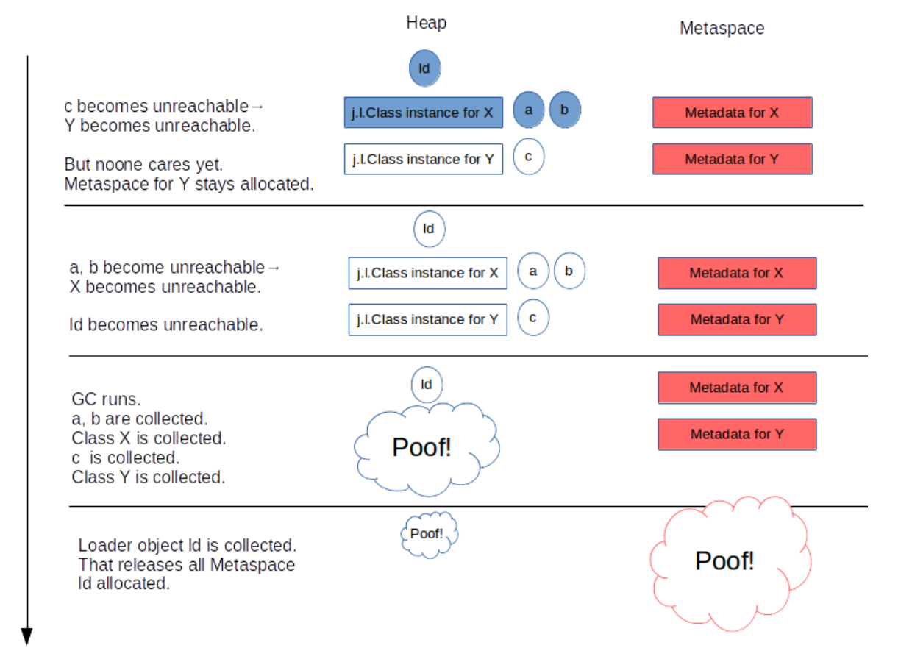
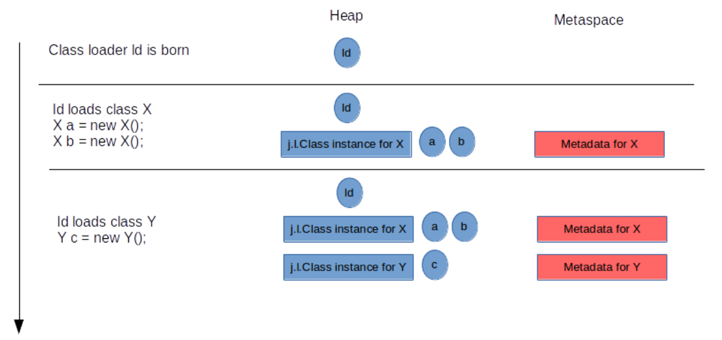
面试题： JVM 内存结构
方法区与永久代、元空间之间的关系
方法区是 JVM 规范中定义的一块内存区域，用来存储类元数据、方法字节码、即时编译器需要的信息等
永久代是 Hotspot 虚拟机对 JVM 规范的实现（1.8 之前）
元空间是 Hotspot 虚拟机对 JVM 规范的实现（1.8 以后），使用本地内存作为这些信息的存储空间

Slide 5
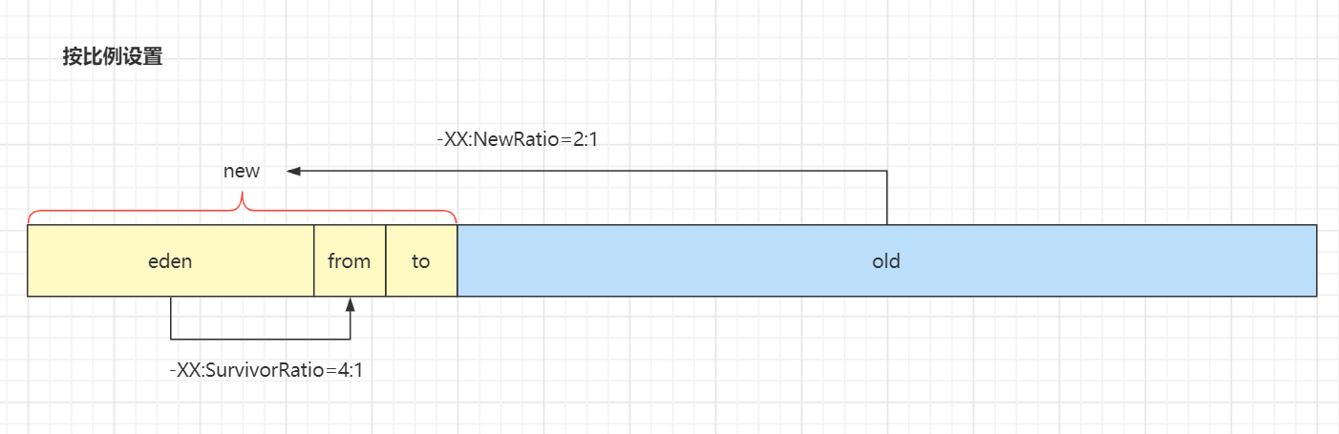
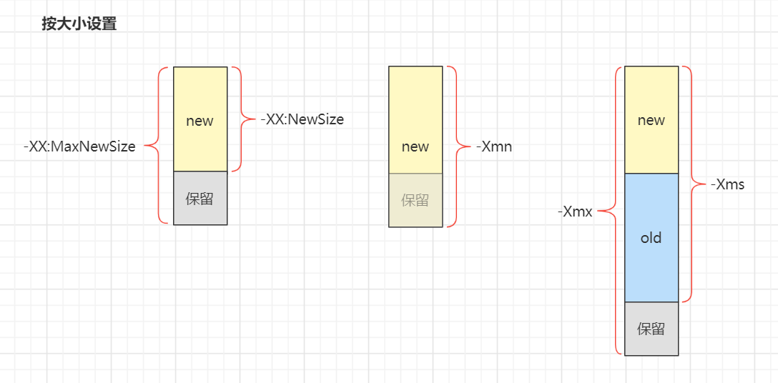
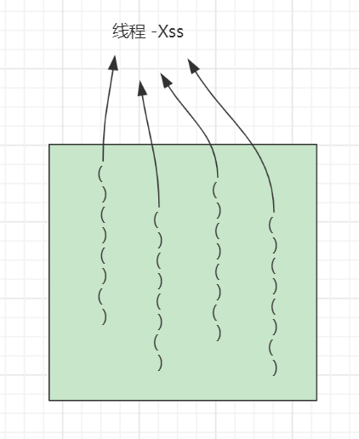
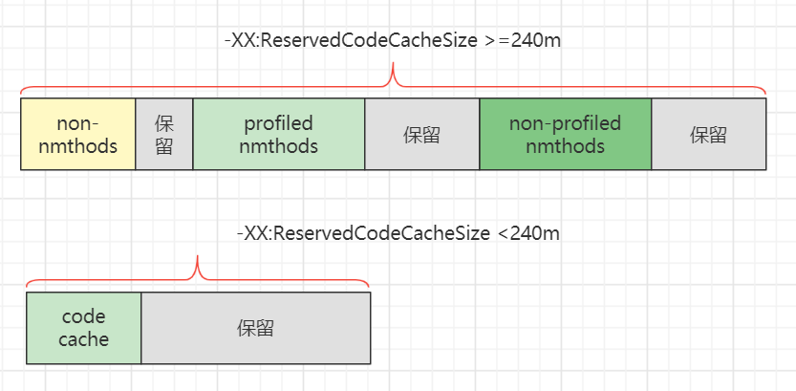
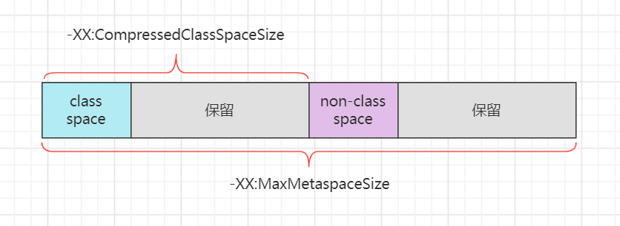
面试题： JVM 内存参数
对于JVM内存配置参数：-Xmx10240m -Xms10240m -Xmn5120m -XX:SurvivorRatio=3 其最小内存值和Survivor区总大小分别是

Slide 6
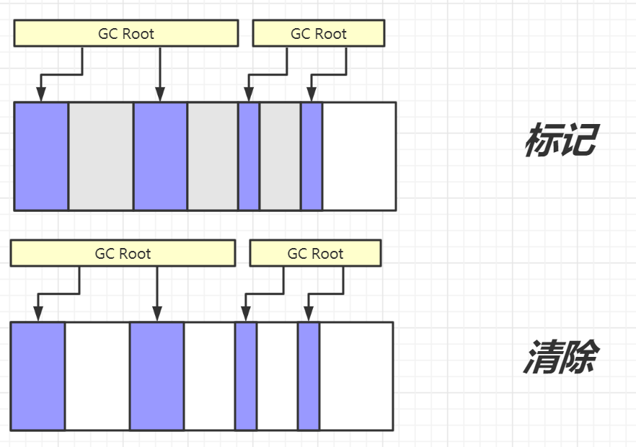
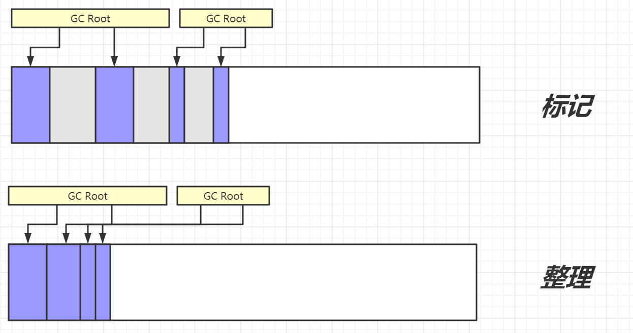
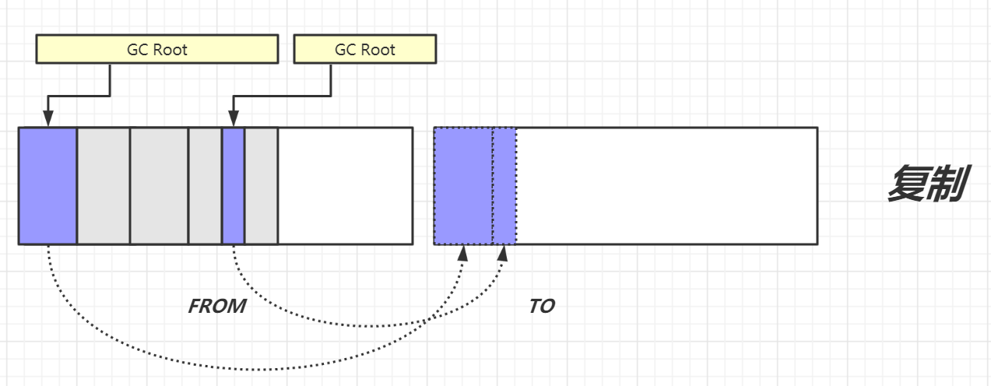
面试题： JVM 垃圾回收算法
标记清除
标记速度与存活对象线性关系
清除速度与内存大小线性关系
标记整理
标记速度与存活对象线性关系
清除与整理速度与内存大小成线性关系
标记复制
标记与复制速度与存活对象成线性关系

Slide 7
面试题：说说 GC 和分代回收算法
GC 的目的在于实现无用对象内存自动释放，减少内存碎片、加快分配速度
GC 要点
回收区域是堆内存，不包括虚拟机栈，在方法调用结束会自动释放方法占用内存
判断无用对象，使用可达性分析算法，三色标记法标记存活对象，回收未标记对象
GC 具体的实现称为垃圾回收器
GC 大都采用了分代回收思想，理论依据是大部分对象朝生夕灭，用完立刻就可以回收，另有少部分对象会长时间存活，每次很难回收，根据这两类对象的特性将回收区域分为新生代和老年代，不同区域应用不同的回收策略
根据 GC 的规模可以分成 Minor GC，Mixed GC，Full GC

Slide 8
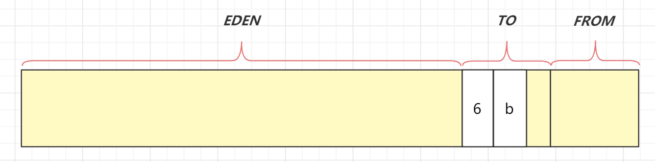
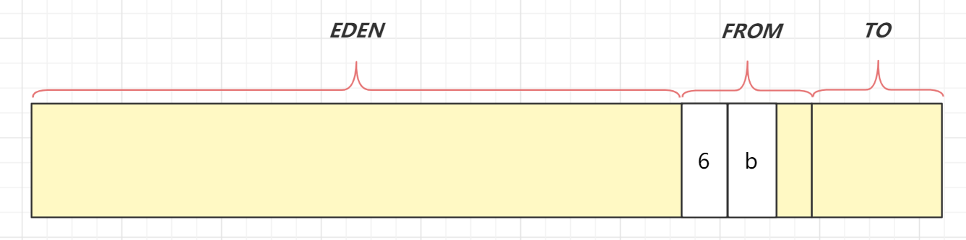
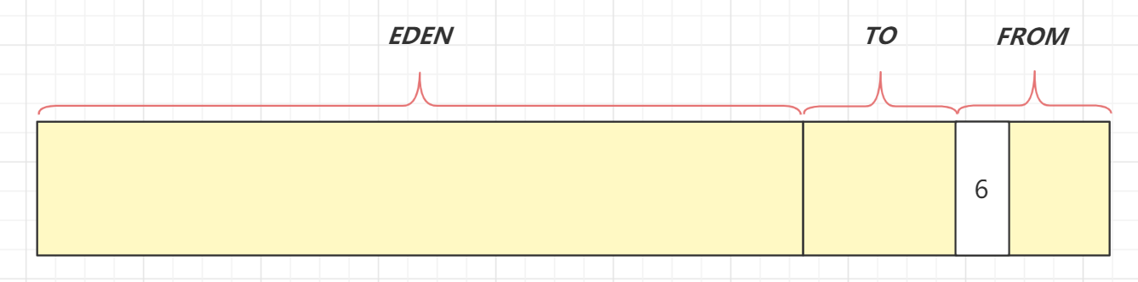
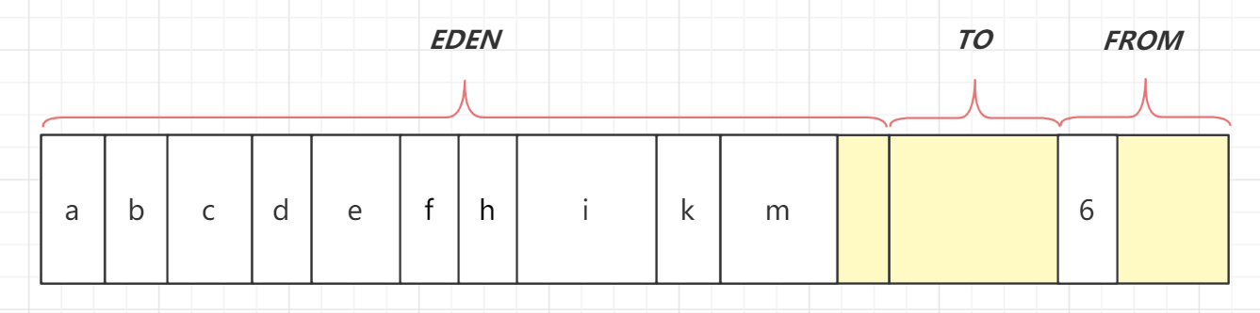
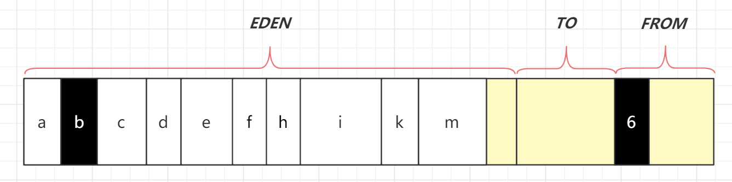
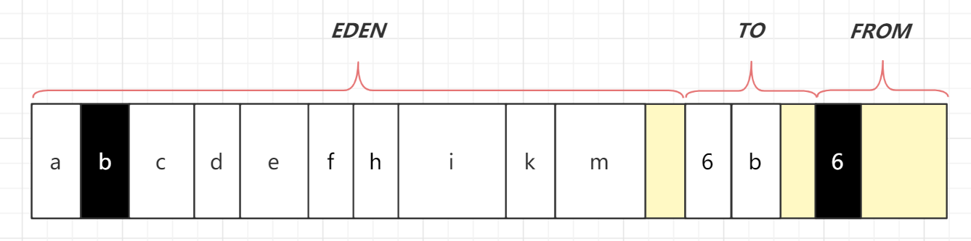
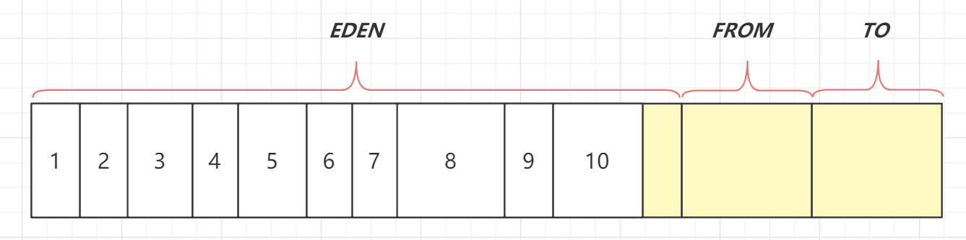
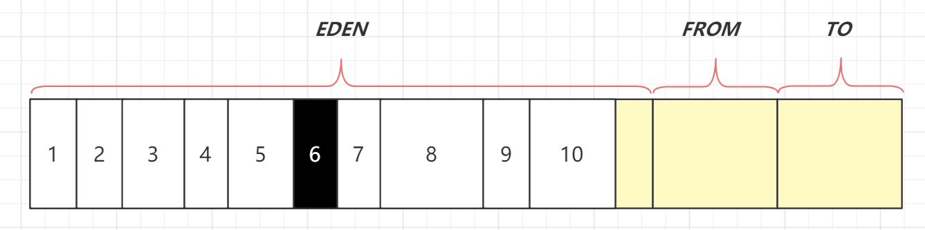
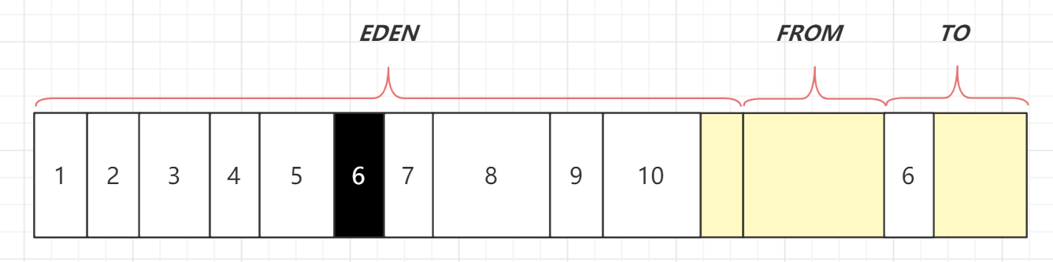
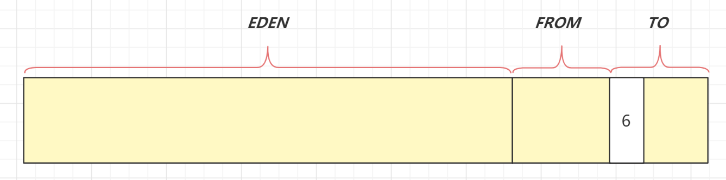
分代回收与 GC 规模
分代回收
伊甸园 eden，最初对象都分配到这里，与幸存区合称新生代
幸存区 survivor，当伊甸园内存不足，回收后的幸存对象到这里，分成 from 和 to，采用标记复制算法
老年代 old，当幸存区对象熬过几次回收（最多15次），晋升到老年代（幸存区内存不足或大对象会导致提前晋升）
GC 规模
Minor GC 发生在新生代的垃圾回收，暂停时间短
Mixed GC 新生代 + 老年代部分区域的垃圾回收，G1 收集器特有
Full GC 新生代 + 老年代完整垃圾回收，暂停时间长，应尽力避免

Slide 9
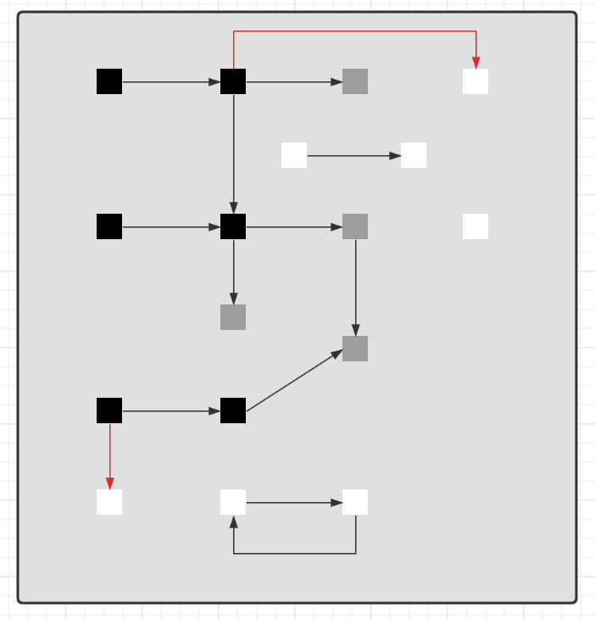
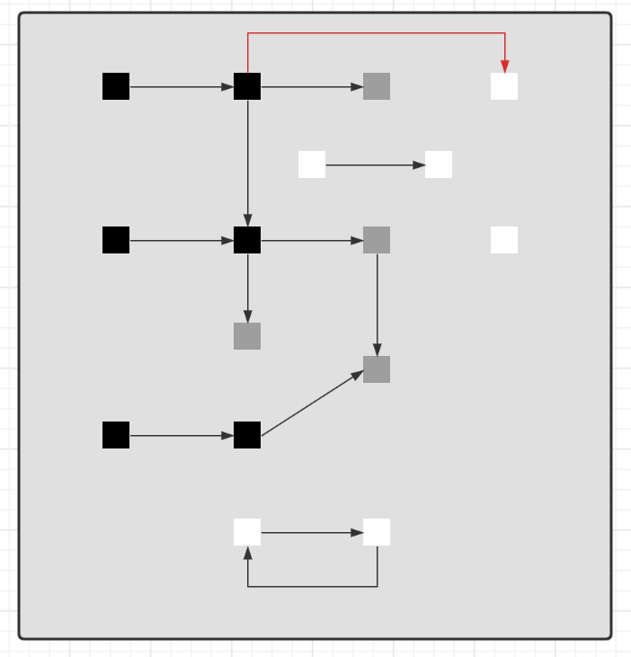
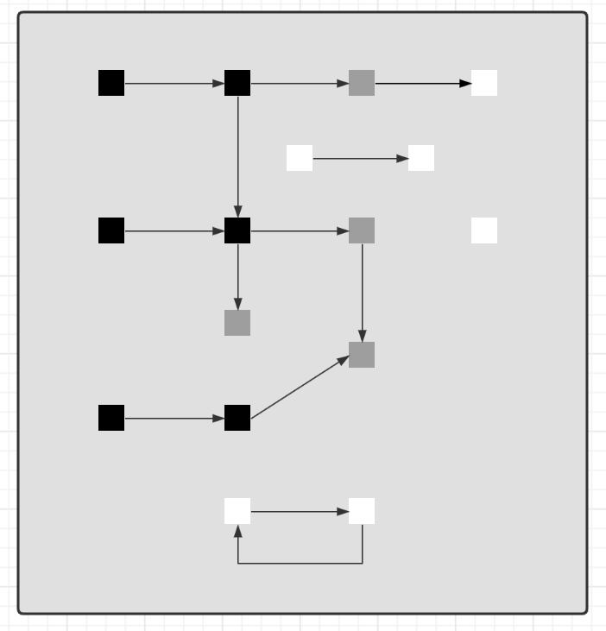

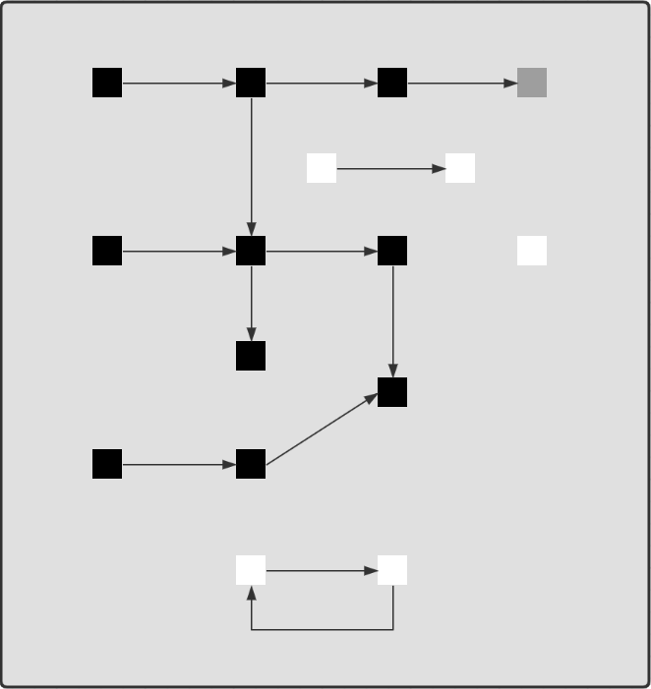
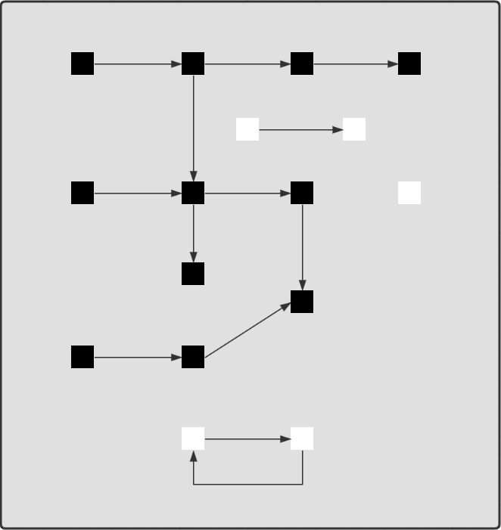
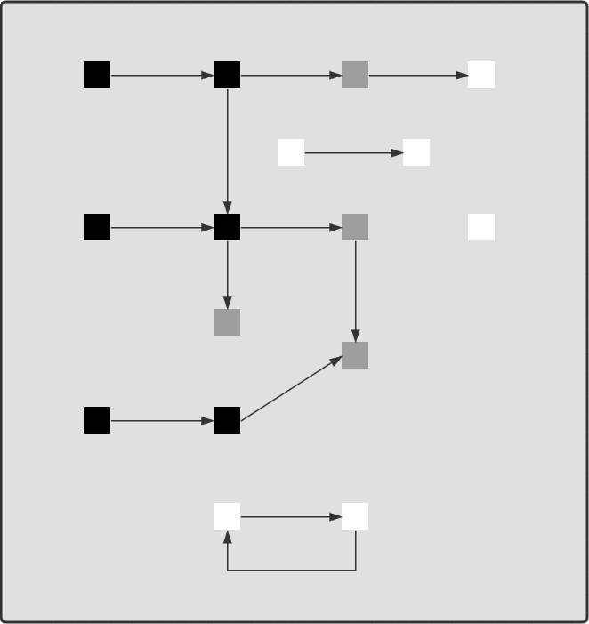
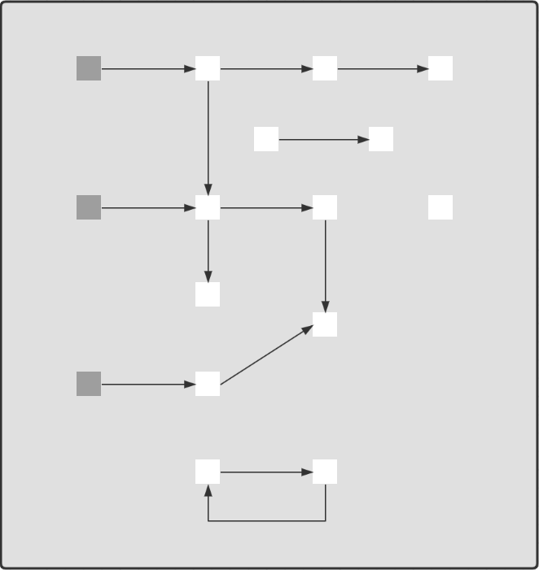
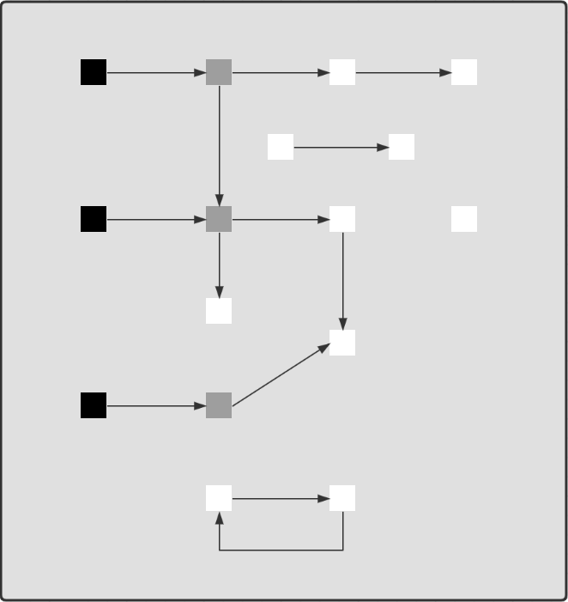
三色标记与并发漏标问题
用三种颜色记录对象的标记状态
黑色 – 已标记
灰色 – 标记中
白色 – 还未标记
漏标问题 – 记录标记过程中变化
Incremental Update
只要赋值发生，被赋值的对象就会被记录
Snapshot At The Beginning，SATB
新加对象会被记录
被删除引用关系的对象也被记录

Slide 10
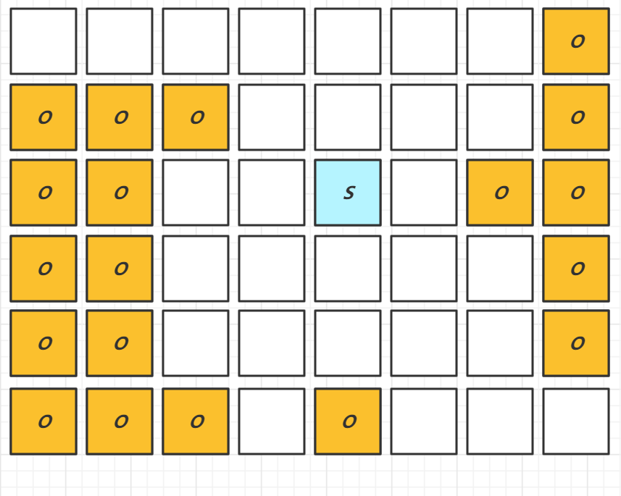
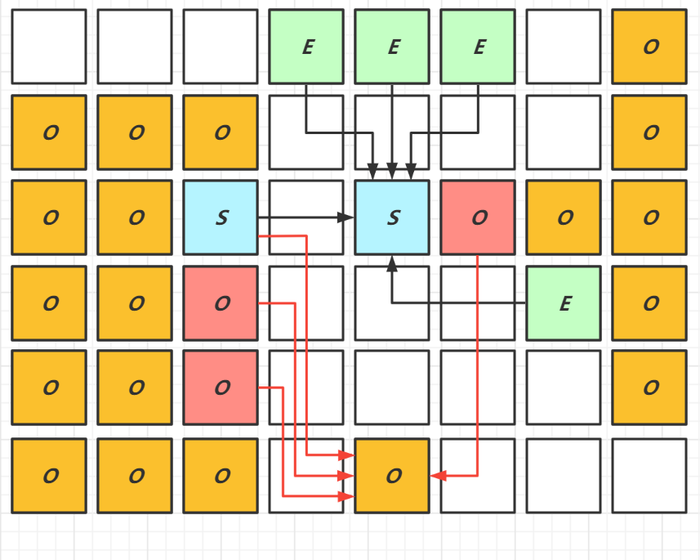
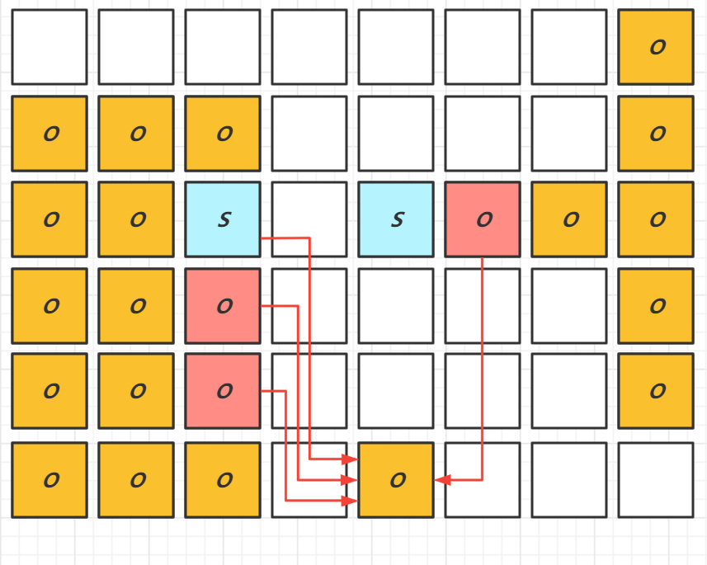
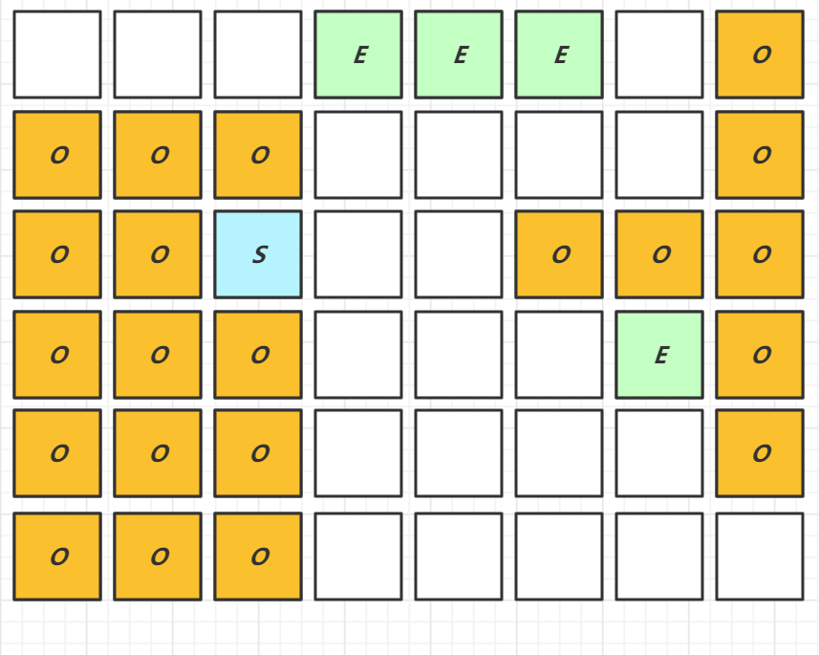
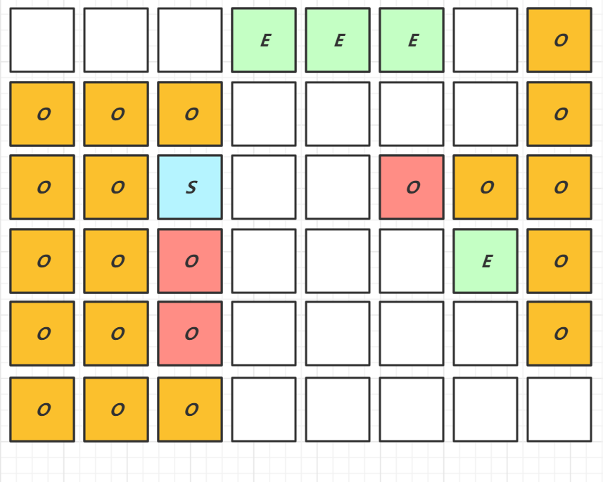
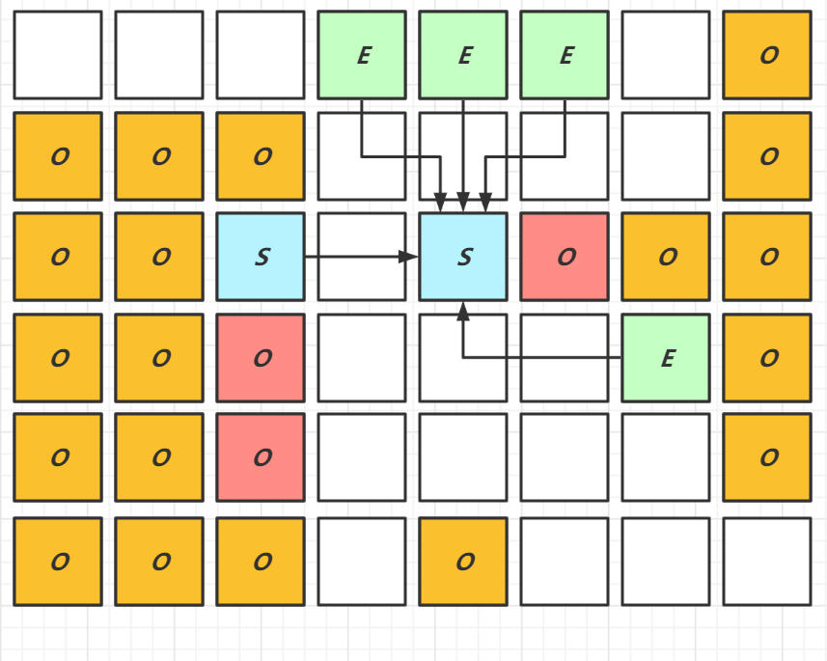
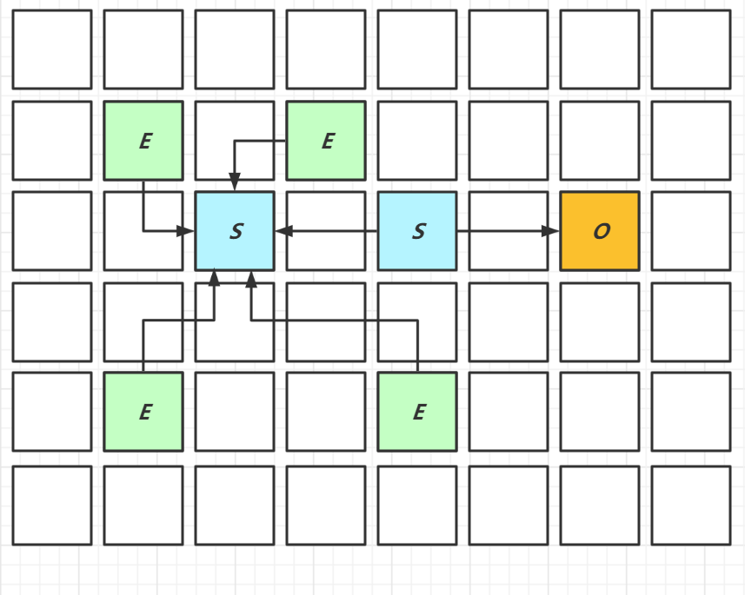
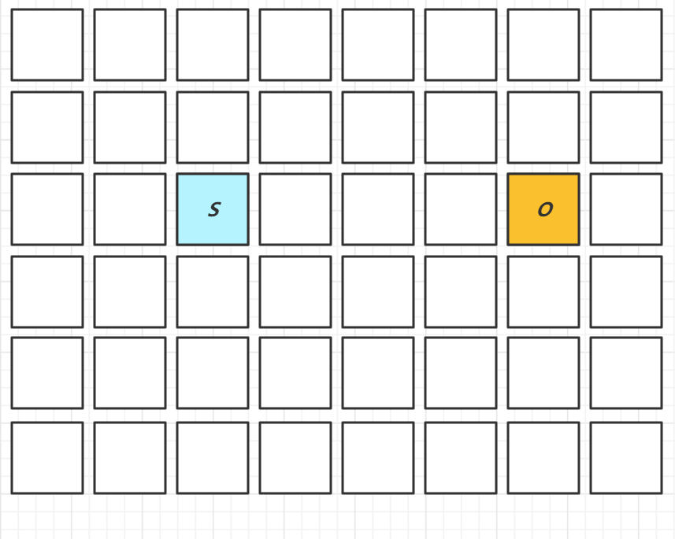
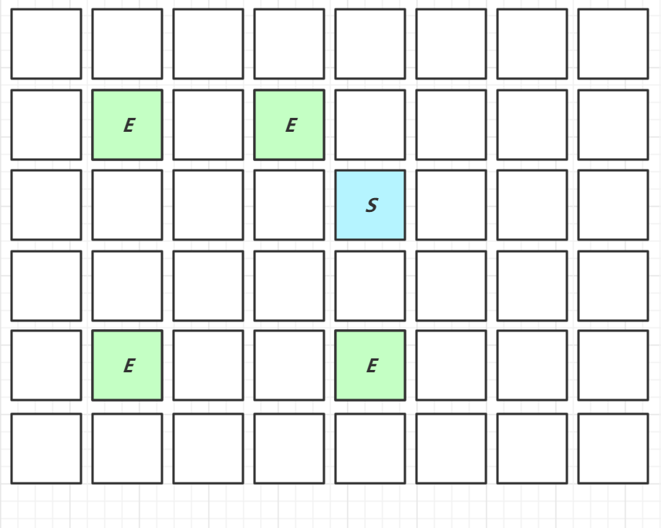
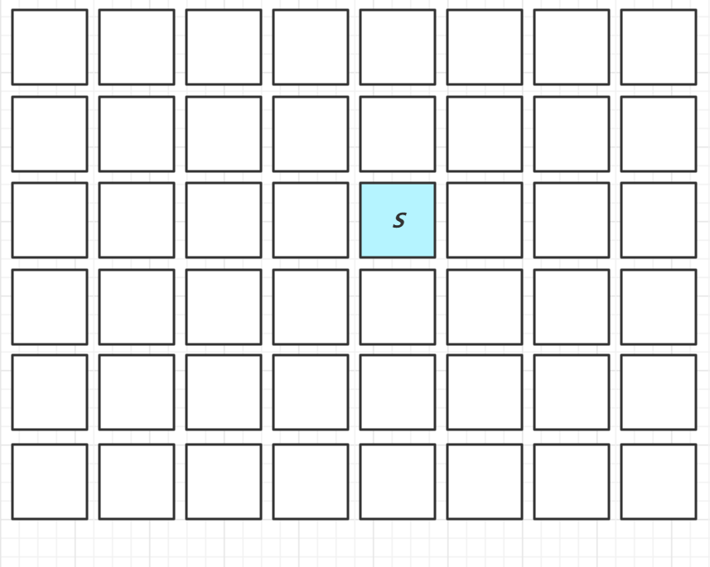
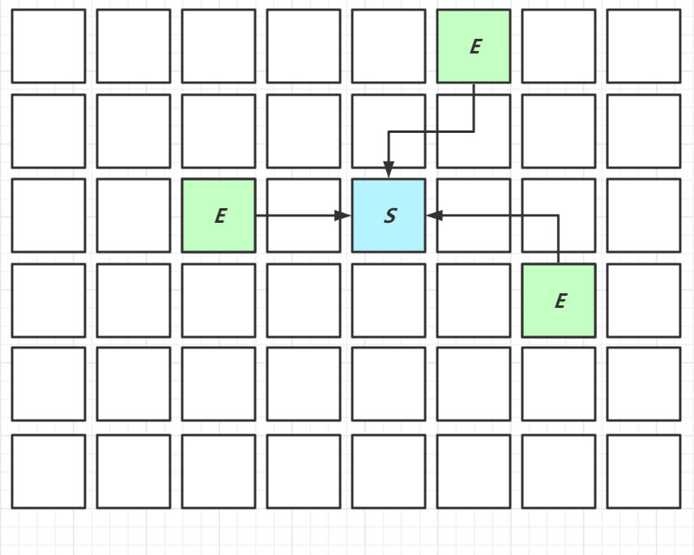
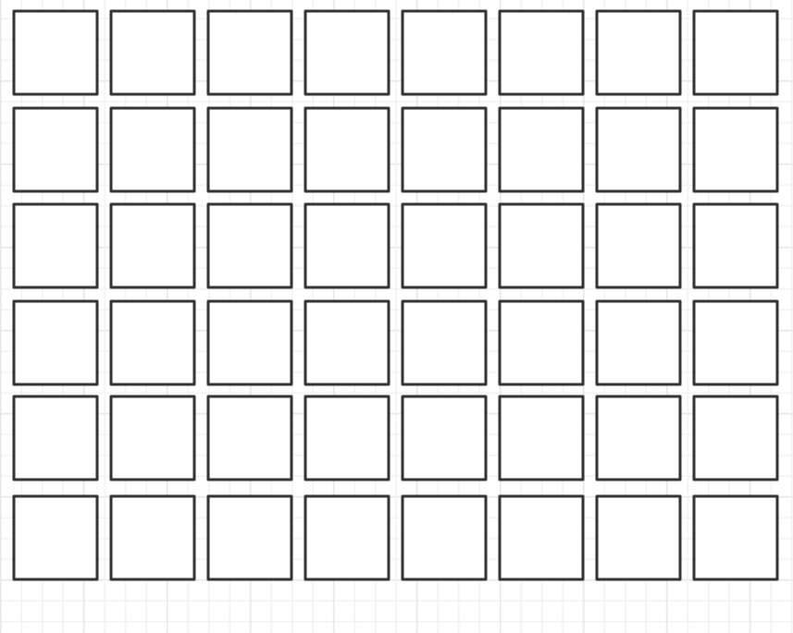
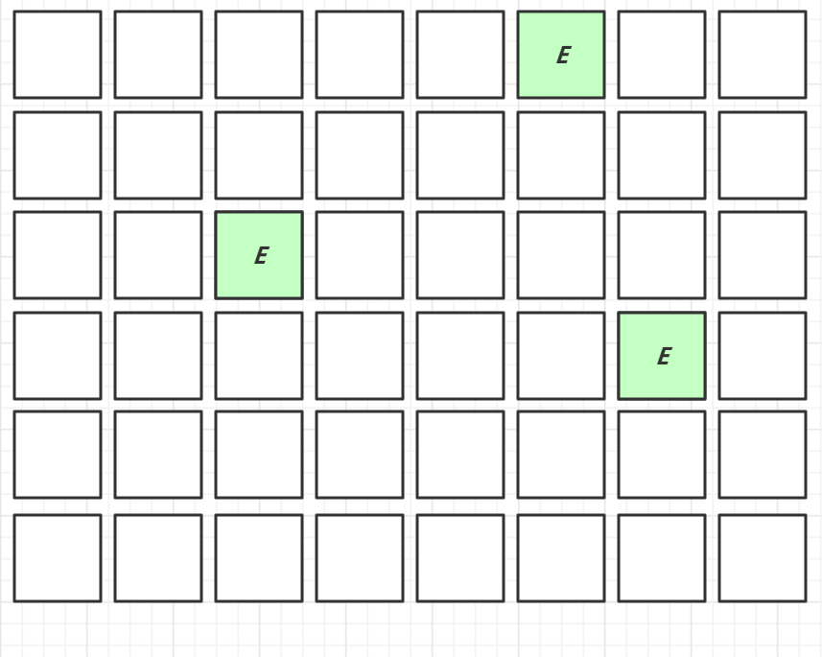
垃圾回收器
Parallel GC
eden 内存不足发生 Minor GC，标记复制 STW
old 内存不足发生 Full GC，标记整理 STW
注重吞吐量
ConcurrentMarkSweep GC
old 并发标记，重新标记时需要 STW，并发清除
Failback Full GC
注重响应时间
G1 GC
响应时间与吞吐量兼顾
划分成多个区域，每个区域都可以充当 eden，survivor，old， humongous
新生代回收：eden 内存不足，标记复制 STW
并发标记：old 并发标记，重新标记时需要 STW
混合收集：并发标记完成，开始混合收集，参与复制的有 eden、survivor、old，其中 old 会根据暂停时间目标，选择部分回收价值高的区域，复制时 STW
Failback Full GC

Slide 11
面试题：项目中什么情况下会内存溢出，怎么解决的
误用线程池导致的内存溢出
查询数据量太大导致的内存溢出
动态生成类导致的内存溢出

Slide 12
面试题：类加载过程、双亲委派
类加载过程分为三个阶段
加载
将类的字节码载入方法区，并创建类.class 对象
如果此类的父类没有加载，先加载父类
加载是懒惰执行
链接
验证 – 验证类是否符合 Class 规范，合法性、安全性检查
准备 – 为 static 变量分配空间，设置默认值
解析 – 将常量池的符号引用解析为直接引用
初始化
执行静态代码块与非 final 静态变量的赋值
初始化是懒惰执行
何为双亲委派
所谓的双亲委派，就是指优先委派上级类加载器进行加载，如果上级类加载器
能找到这个类，由上级加载，加载后该类也对下级加载器可见
找不到这个类，则下级类加载器才有资格执行加载
名称 | 加载哪的类 | 说明
Bootstrap ClassLoader | JAVA_HOME/jre/lib | 无法直接访问
Extension ClassLoader | JAVA_HOME/jre/lib/ext | 上级为 Bootstrap，显示为 null
Application ClassLoader | classpath | 上级为 Extension
自定义类加载器 | 自定义 | 上级为 Application

Slide 13
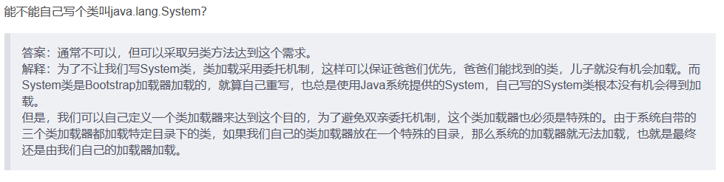
一道错误的面试题解答
错在哪了？
自己编写类加载器就能加载一个假冒的 java.lang.System 吗?
不行。
假设你自己的类加载器用双亲委派，那么优先由启动类加载器加载真正的 java.lang.System，自然不会加载假冒的
假设你自己的类加载器不用双亲委派，那么你的类加载器加载假冒的 java.lang.System 时，它需要先加载父类 java.lang.Object，而你没有用委派，找不到 java.lang.Object 所以加载会失败
以上也仅仅是假设。实际操作你就会发现自定义类加载器加载以 java. 打头的类时，会抛安全异常，在 jdk9 以上版本这些特殊包名都与模块进行了绑定，更连编译都过不了
双亲委派的目的有两点
让上级类加载器中的类对下级共享（反之不行），即能让你的类能依赖到 jdk 提供的核心类
让类的加载有优先次序，保证核心类优先加载

Slide 14
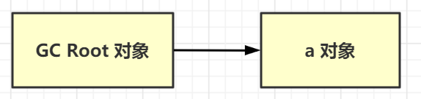
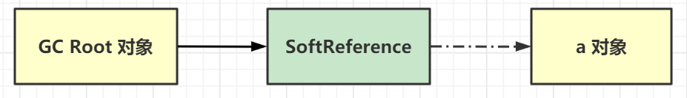
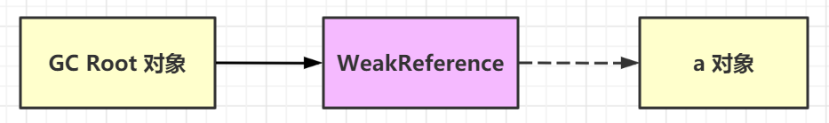
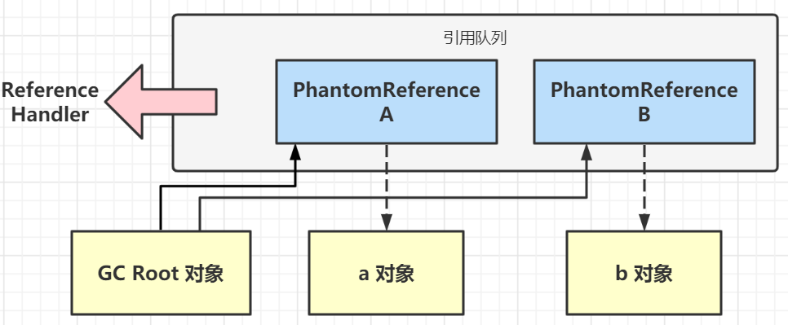
面试题：对象引用类型分为哪几类？
强引用
普通变量赋值即为强引用，如 A a = new A();
通过 GC Root 的引用链，如果强引用不到该对象，该对象才能被回收
软引用（SoftReference）
例如：SoftReference a = new SoftReference(new A());
如果仅有软引用该对象时，首次垃圾回收不会回收该对象，如果内存仍不足，再次回收时才会释放对象
软引用自身需要配合引用队列来释放
典型例子是反射数据
弱引用（WeakReference）
例如：WeakReference a = new WeakReference(new A());
如果仅有弱引用引用该对象时，只要发生垃圾回收，就会释放该对象
弱引用自身需要配合引用队列来释放
典型例子是 ThreadLocalMap 中的 Entry 对象
虚引用（PhantomReference）
例如： PhantomReference a = new PhantomReference(new A());
必须配合引用队列一起使用，当虚引用引用的对象被回收时，会将虚引用对象入队，由 Reference Handler 线程释放其关联的外部资源
典型例子是 Cleaner 释放 DirectByteBuffer 占用的直接内存

Slide 15
面试题：finalize 的理解
一般的回答是：它是 Object 中的一个方法，子类重写它，垃圾回收时此方法会被调用，可以在其中进行一些资源释放和清理工作
较为优秀的回答是：将资源释放和清理放在 finalize 方法中非常不好，非常影响性能，严重时甚至会引起 OOM，从 Java9 开始就被标注为 @Deprecated，不建议被使用了
但是，为什么？很多人都答不上来了，大多回答都是一知半解，没有说到点上

Slide 16
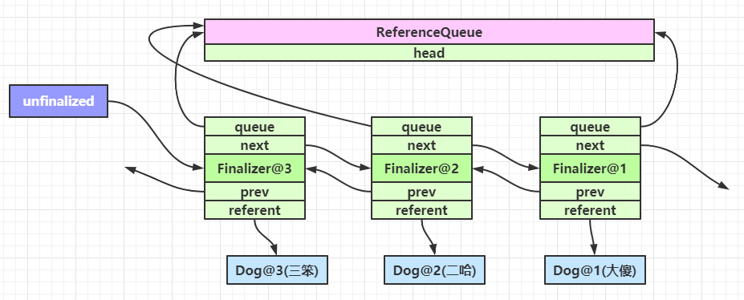
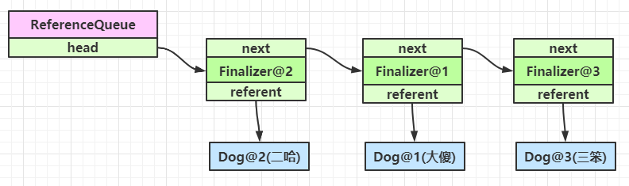
两个重要队列
unfinalized 队列
当重写了 finalize 方法的对象，在构造方法调用之时，JVM 都会将其包装成一个 Finalizer 对象，并加入 unfinalized 队列中（静态成员变量、双向链表结构）
ReferenceQueue 队列
第二个重要的队列，也是 Finalizer 类中一个静态成员变量，名为 queue（是一个单向链表结构），刚开始它是空的。当狗对象可以被当作垃圾回收时，就会把这些狗对象对应的 Finalizer 对象加入这个队列

Slide 17

真正回收时机
即使 Dog 对象没人引用，垃圾回收时也没法立刻回收它，因为 Finalizer 还在引用它嘛，为的是【先别着急回收啊，等我调完 finalize 方法，再回收】
查看 FinalizerThread 线程内的代码，这个线程从 ReferenceQueue 中逐一取出每个 Finalizer 对象，把它们从链表断开，这样没谁能引用到它，以及其对应的狗对象，所以下次 gc 时就可以被回收了

Slide 18
为什么 finalize 方法非常不好，非常影响性能
非常不好
FinalizerThread 是守护线程，代码很有可能没来得及执行完，线程就结束了，造成资源没有正确释放
异常被吞掉这个就太糟了，你甚至不能判断有没有在释放资源时发生错误
影响性能
重写了 finalize 方法的对象在第一次被 gc 时，并不能及时释放它占用的内存，因为要等着 FinalizerThread 调用完 finalize，把它从第一个 unfinalized 队列移除后，第二次 gc 时才能真正释放内存
可以想象 gc 本就因为内存不足引起，finalize 调用又很慢（两个队列的移除操作，都是串行执行的，用来释放连接类的资源也应该不快），不能及时释放内存，对象释放不及时就会逐渐移入老年代，老年代垃圾积累过多就会容易 full gc，full gc 后释放速度如果仍跟不上创建新对象的速度，就会 OOM
质疑
有的文章提到【Finalizer 线程会和我们的主线程进行竞争，不过由于它的优先级较低，获取到的CPU时间较少，因此它永远也赶不上主线程的步伐】这个显然是错误的，FinalizerThread 的优先级较普通线程更高，赶不上步伐的原因应该是 finalize 执行慢等原因综合导致

